Slide 1


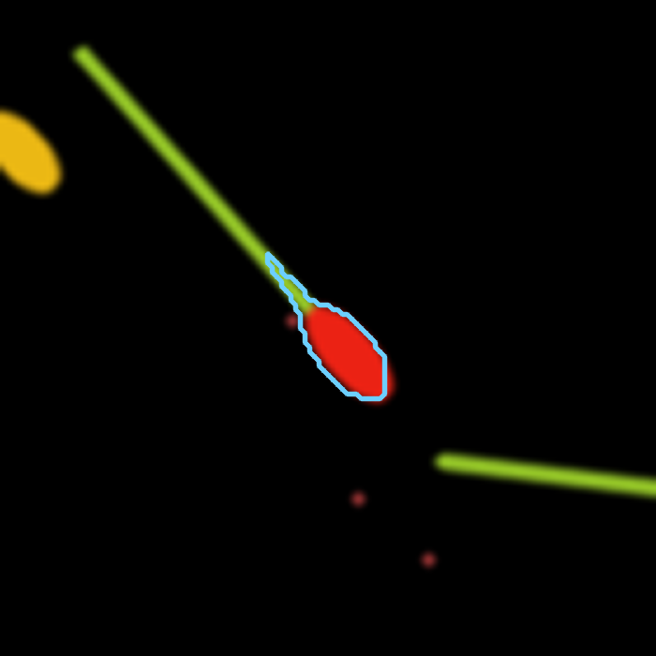
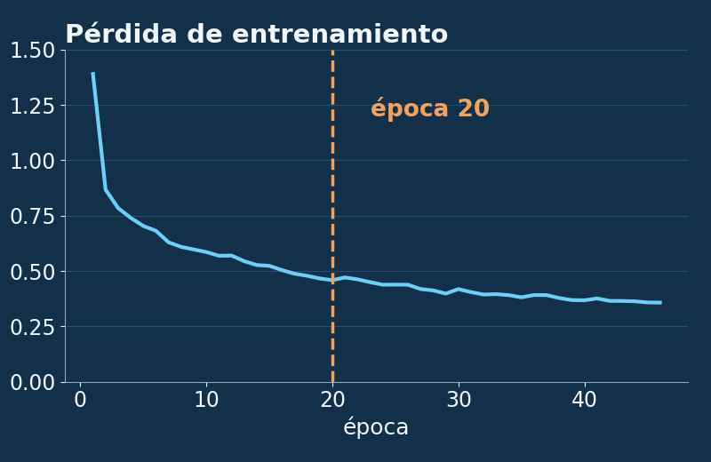



Datos, entrenamiento y validación
MÓDULO 2 · VIDEO 4
DATOS
ENTRENAMIENTO
VALIDACIÓN
Foto y contorno
La red ajusta
Una prueba
Cada espermatozoide, dibujado por una persona.
Sus pesos, época tras época, con esos datos.
Con fotos que la red no vio al aprender.
Un modelo vale lo que valen sus datos y la forma de medirlo.
BioImage-Repro UAM · Módulo 2 · Video 4 · Cifras de la corrida de ejemplo del cuaderno
1 / 15
Notes:
Apertura (decir): «En el video anterior vimos que, gracias a la transferencia, una red de casi 44 millones de pesos se puede ajustar con muy pocas fotos. Esas pocas fotos son el tema de este video: de dónde salen, cómo se anotan, cómo se separan para entrenar y para comprobar, y cómo se lee un entrenamiento para saber si salió bien.» Idea central: un modelo vale lo que valen sus datos y lo que vale la forma de medirlo. Si las etiquetas son descuidadas, el modelo aprende el descuido; si la prueba es débil, una cifra bonita no dice nada. En pantalla están las tres piezas del video, cada una con una imagen: una foto con su contorno (datos), la curva de la pérdida de un entrenamiento (entrenamiento) y las zonas en que se divide una foto para apartar la validación (validación). Orden del video: qué es un dato y cuántos hacen falta; la anotación y su criterio; cómo se separan las fotos, cómo se entrena y qué se mide; y al final el sobreajuste, la gráfica de curvas y qué tan confiables son los números. Las cifras salen del cuaderno de entrenamiento que veremos en el módulo 4.

Slide 2

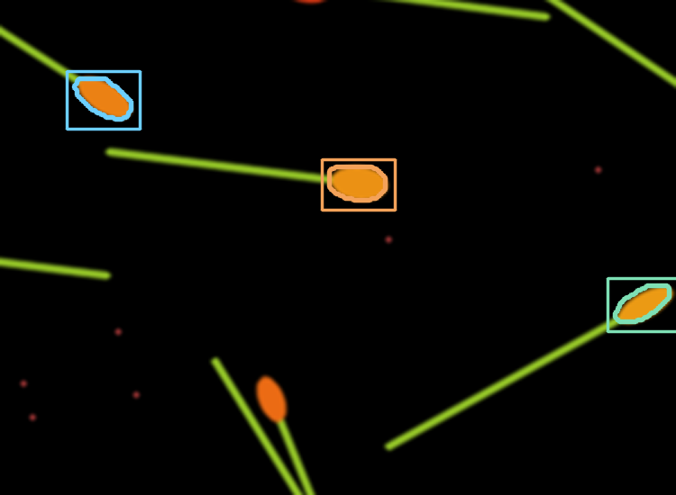
Qué es un dato
LO QUE APRENDE LA RED
CONTORNOS POR FOTO (4 FOTOS, 258 EN TOTAL)
Foto 1
6
Foto 2
10
Foto 3
120
Foto 4
122
242 de 258
10 a 116 px
contornos, en dos fotos densas
lado mayor; mediana de 63
Foto y contorno de cada espermatozoide. Imagen de muestra, dibujada por computadora.
BioImage-Repro UAM · Módulo 2 · Video 4 · Fotos de 1792 × 1374 px (la 4, de 1374 × 1792)
2 / 15
Notes:
Idea central: cada dato es una foto con el contorno dibujado de cada espermatozoide. En el cuaderno de ejemplo hay 4 fotos de fluorescencia con 258 contornos, y casi todos vienen de dos fotos. Sin el contorno, la foto no le sirve a la red para aprender. Tres fotos son de 1792 por 1374 píxeles y una está en vertical, de 1374 por 1792. El reparto de contornos: la primera foto tiene 6, la segunda 10, la tercera 120 y la cuarta 122. Dos fotos aportan 242 de los 258 contornos, más del 90 por ciento; las otras dos casi no cuentan. Cuatro fotos son menos variedad de la que parece: lo que la red ve es sobre todo dos escenas densas. Los espermatozoides miden entre 10 y 116 píxeles de lado mayor, con una mediana de 63. La foto es la unidad de variedad (otra iluminación, otra tinción, otro campo) y el contorno es la unidad de ejemplo. Con poca variedad y muchos contornos, la red aprende muy bien lo que ya vio, y no sabemos cuánto sabe de lo que no vio. La foto de la pantalla es la imagen de muestra del sitio, dibujada por computadora; las fotos del cliente no se publican.

Slide 3
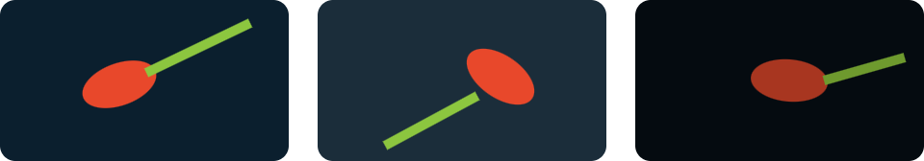
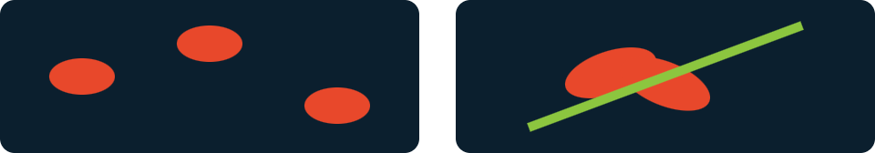
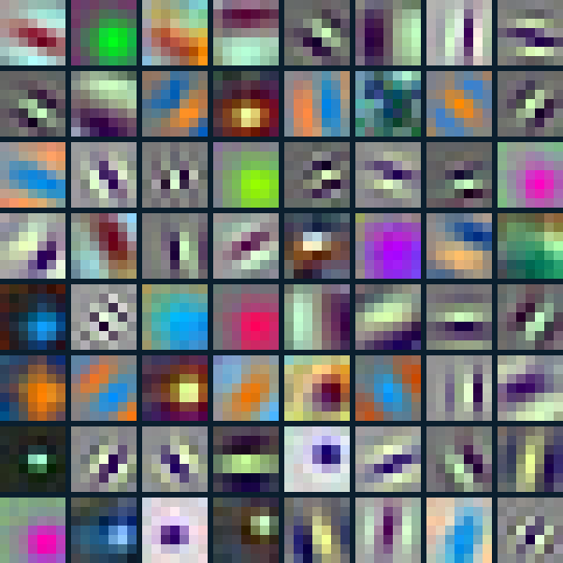
¿Cuántas fotos hacen falta?
UNA PREGUNTA FRECUENTE
1 · Variedad de las fotos
2 · Dificultad de la tarea
3 · Red preentrenada
Mismo microscopio y tinción, menos. Si cambian, esa variedad debe estar en el entrenamiento.
Contornear espermatozoides que se encima pide más ejemplos que contar puntos aislados.
Partir de COCO baja mucho lo que hace falta, como vimos en el video 3.
CÓMO AVERIGUARLO: ESQUEMA, SIN CIFRAS
Con la mitad de las fotos
Validación A
Con todas las fotos
Validación B
Si B mejora mucho, más datos es el camino. Si casi no cambia, el límite está en otro lado: las etiquetas, el tipo de foto o la tarea.
BioImage-Repro UAM · Módulo 2 · Video 4 · Los dibujos y el esquema son ilustraciones: el esquema no tiene datos, es un método
3 / 15
Notes:
Idea central: no hay un número fijo. Depende de qué tan parecidas sean las fotos nuevas a las de entrenamiento y de qué tan difícil sea la tarea. Con transferencia se necesitan menos. La forma de saberlo es medir, con una validación honesta. Tres factores, cada uno con su dibujo: la variedad de las fotos con las que se va a usar el modelo (tres recortes con distinta luz y orientación; mismo microscopio, tinción e iluminación: menos; si cambian, esa variedad tiene que estar en el entrenamiento), la dificultad de la tarea (espermatozoides aislados contra espermatozoides que se encima o se cruzan: lo segundo pide más ejemplos que contar puntos aislados) y si se parte de una red preentrenada (los filtros de una red que ya aprendió a ver). Una forma práctica de averiguarlo sin adivinar: se entrena con una parte de las fotos, por ejemplo la mitad, y se mide; luego se entrena con todas y se vuelve a medir. Si la validación mejora bastante, más datos es el camino; si casi no cambia, el límite está en otro lado: en las etiquetas, en el tipo de foto o en la propia tarea. El esquema de la pantalla no tiene cifras: es un método, no un resultado del proyecto. Para nuestro caso, el cuaderno con cuatro fotos funciona como un modelo preliminar; más fotos, y sobre todo más variadas, son la mejora principal.

Slide 4
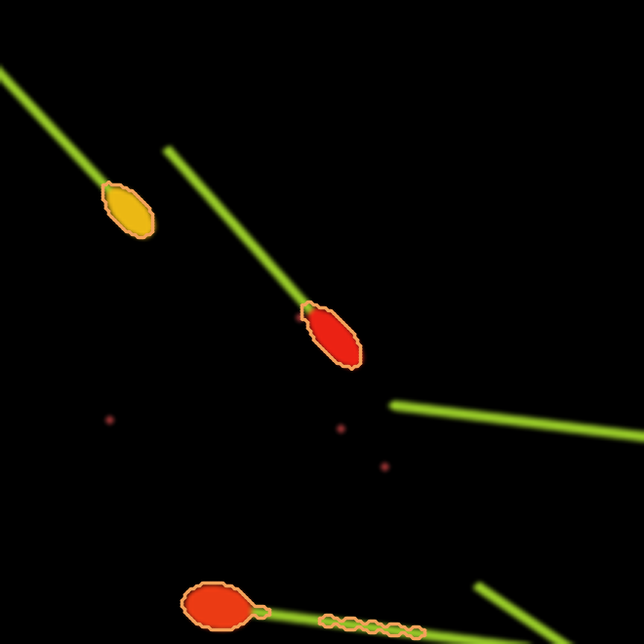

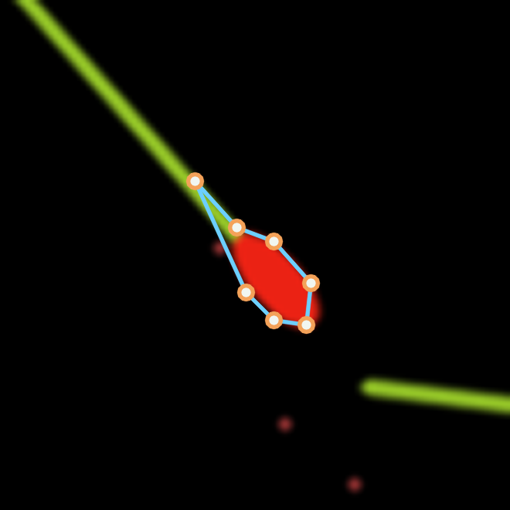


Anotar en CVAT
DE DÓNDE SALEN LAS RESPUESTAS
1
Crear la tarea con las fotos.
2
Definir la etiqueta: una sola.
3
Dibujar un polígono por espermatozoide.
4
Exportar en formato COCO.
PRE-ANOTADOR
Un script propone cada contorno con técnicas clásicas de imagen. Se importa en CVAT como borrador y se corrige a mano.
Si el borrador se acepta sin revisar, la red aprende sus errores.
Las fotos son del cliente: solo en Google Drive, no en el repositorio.
Borrador del pre-anotador
Corregido: un polígono, punto por punto
BioImage-Repro UAM · Módulo 2 · Video 4 · Imagen de muestra; el contorno es del modelo, como ejemplo
4 / 15
Notes:
Idea central: las fotos se anotan en CVAT, una herramienta que no publica los datos. Se define la etiqueta, se dibuja un polígono por espermatozoide y se exporta en formato COCO. Un borrador automático ahorra dibujar desde cero, pero hay que corregirlo. Las fotos son del cliente y no se publican: se anotan en CVAT, que se puede usar sin subir los datos a un servicio público, y se guardan solo en Google Drive, no en el repositorio. El flujo: se crea una tarea con las fotos; se define la etiqueta, que en nuestro caso es una sola; para cada espermatozoide se dibuja un polígono, punto por punto, siguiendo su contorno; y al terminar se exporta en formato COCO, un archivo de texto con las fotos y los polígonos que el cuaderno lee. Dibujar un contorno a mano es lento y una foto densa trae más de cien. Por eso el proyecto tiene un pre-anotador, un script que propone el contorno de cada cabeza con técnicas clásicas de imagen, sin red neuronal; su resultado se importa en CVAT como borrador y la persona lo corrige. Deja casi solo cabezas de verdad, pero se le pasan las más tenues, que se agregan a mano; y en fotos con un solo espermatozoide marca puntos sueltos del fondo, así que ahí no se usa. En pantalla, a la izquierda está lo que propone el pre-anotador sobre un espermatozoide de la imagen de muestra, con un contorno en la cabeza y unos puntos sueltos sobre la cola que habría que borrar; a la derecha, el mismo espermatozoide con su contorno corregido, como un polígono de pocos vértices. El contorno corregido es el que calculó el modelo del sitio, usado aquí como ejemplo; no es un dibujo hecho en CVAT. Riesgo: si se acepta el borrador sin revisar, la red aprende sus errores.

Slide 5



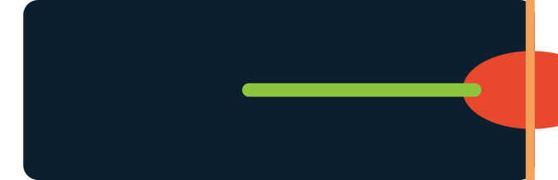
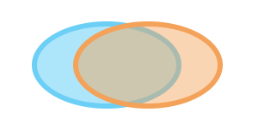

El criterio de anotación
CADA DECISIÓN LA APRENDE LA RED
SE ANOTA COMPLETO
CRITERIO ESCRITO
QUIÉN VALIDA
La cabeza y el primer tramo de la cola.
Una o dos páginas, con un ejemplo de cada caso.
Una persona del grupo con conocimiento biológico.
CUATRO CASOS QUE ALGUIEN TIENE QUE DECIDIR
¿Una mancha difusa y fuera de foco cuenta?
¿Una cabeza medio tapada por una cola se dibuja?
Dos cabezas pegadas: ¿un contorno o dos?
Cortado por el borde de la foto: ¿entra?
Cómo medirlo: dos personas anotan las mismas 10 fotos y se compara con el IoU.
Antes de entrenar, el cuaderno revisa que fotos y etiquetas cuadren y dibuja recortes con su contorno.
BioImage-Repro UAM · Módulo 2 · Video 4 · Casos: ilustraciones. Contorno: del modelo, en la imagen de muestra
5 / 15
Notes:
Idea central: cada decisión al anotar es una decisión que la red aprende. Hace falta un criterio escrito y alguien con conocimiento biológico que valide. El cuaderno revisa antes de entrenar que las fotos y las etiquetas cuadren. En el módulo 1 dijimos que lo más delicado de anotar es el criterio; aquí los casos concretos. En nuestro cuaderno un espermatozoide se anota completo: la cabeza y el primer tramo de la cola; en pantalla, arriba a la izquierda, está un ejemplo con el contorno completo. Eso fija lo que la red va a contornear y lo que el sitio va a medir. Quedan cuatro casos que alguien tiene que decidir, dibujados en la fila de en medio: una mancha roja difusa y fuera de foco, una cabeza medio tapada por una cola, dos cabezas pegadas (un contorno o dos), un espermatozoide cortado por el borde. Cada respuesta es una regla que la red aprende; si dos personas contestan distinto, la red recibe señales que se contradicen. Se recomiendan un criterio escrito de una o dos páginas con ejemplos y una persona del grupo con conocimiento biológico que valide. Una forma de medirlo: dos personas anotan las mismas diez fotos y se compara con el IoU del video 2; si los dos contornos de un mismo espermatozoide coinciden poco, como en el dibujo de abajo, el criterio no está claro. Antes de entrenar el cuaderno se detiene si falta una foto, si una foto no mide lo que dice el archivo o si no existe la etiqueta, y dibuja recortes de entrenamiento con su contorno encima: si un contorno no coincide con su espermatozoide, el error está en los datos. Los dibujos de los cuatro casos son ilustraciones, no fotos del cliente.

Slide 6


Separar entrenamiento y validación
UNA PRUEBA CON LO QUE NO VIO
Foto 1
Foto 2
Foto 3
5 entrenar · 0 validar
3 entrenar · 5 validar
77 entrenar · 28 validar
Foto 4 (vertical)
78 entrenar · 31 validar
163
31
64
10 fotos o más: fotos completas, una de cada cinco.
para entrenar
en el margen
para validar
Menos de 10: franja del 25 % de cada foto y margen de 100 px.
La validación sale de las mismas cuatro fotos: es una prueba más fácil que una foto nueva.
BioImage-Repro UAM · Módulo 2 · Video 4 · Esquema a partir de la corrida de ejemplo; celeste: entrenar, gris: margen, naranja: validar
6 / 15
Notes:
Idea central: parte de las fotos se aparta para comprobar el modelo con datos que no vio al aprender. Con 10 o más fotos se reservan fotos completas; con menos, una franja de cada foto. Con 4 fotos, la validación sale de las mismas fotos: es una prueba más fácil. No se puede probar un modelo con las mismas fotos con las que aprendió: sería como evaluar a un estudiante con las preguntas que ya se sabe de memoria. El cuaderno tiene dos reglas. Con diez fotos o más reserva fotos completas, una de cada cinco y como mínimo una. Con menos de diez reserva de cada foto una franja de una cuarta parte de su lado más largo y deja un margen de 100 píxeles entre lo que se entrena y lo que se valida, para que un mismo espermatozoide no quede mitad en cada lado. Con cuatro fotos aplica la segunda regla: 163 espermatozoides para entrenar y 64 para validar; los 31 restantes quedan en el margen y no se usan. Por foto (entrenar y validar): foto 1, 5 y 0; foto 2, 3 y 5; foto 3, 77 y 28; foto 4, 78 y 31. La debilidad: la validación sale de una franja de las mismas cuatro fotos, una prueba más fácil que una foto de otro día o de otro microscopio, y casi toda cae en dos fotos. Con más fotos la regla cambia a fotos completas y la prueba se vuelve más exigente. El esquema muestra las zonas a escala de cada foto, no las fotos.

Slide 7
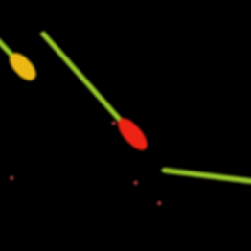
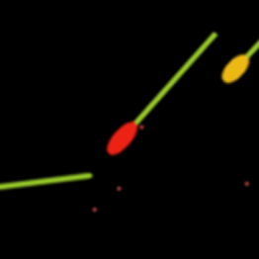
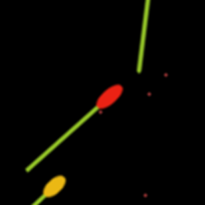
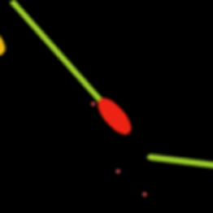
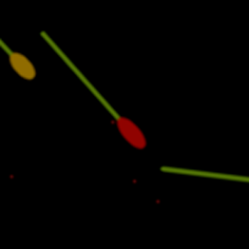
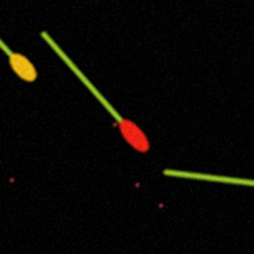
Aumento de datos
MÁS VARIEDAD CON LAS MISMAS FOTOS
Original
Volteo
Giro de 90°
Acercado
Más oscuro
Con ruido
RANGOS DEL CUADERNO
CÓMO SE ARMAN LOS RECORTES
Volteos: la mitad de las veces, cada uno · Giros de 90° · Escala de 0.8 a 1.25
El 80 % se centran en un espermatozoide; el resto, al azar, con fibras y fondo. Un espermatozoide cortado cuenta si se ve al menos el 30 %.
Brillo ×0.7 a ×1.3, con un desplazamiento de hasta 20 · Un poco de ruido
BioImage-Repro UAM · Módulo 2 · Video 4 · Imagen de muestra con las mismas operaciones del cuaderno. Es variedad artificial
7 / 15
Notes:
Idea central: durante el entrenamiento se arman recortes al azar con variaciones: volteos, giros, acercar o alejar, brillo, contraste y ruido. Así la red aprende la forma de un espermatozoide y no las fotos de memoria. Es una manera de ver más variedad con las mismas fotos. En cada paso, el cuaderno no le da a la red las fotos completas: le da recortes de 512 por 512 píxeles tomados al azar, y a cada uno le hace cambios pequeños. Se voltea de izquierda a derecha o de arriba abajo, cada uno con una probabilidad de la mitad; se gira un múltiplo de 90 grados; se acerca o se aleja la imagen entre 0.8 y 1.25 veces; se cambian el brillo y el contraste, con un factor entre 0.7 y 1.3 y un desplazamiento de hasta 20 niveles; y se agrega un poco de ruido. Un espermatozoide girado, más oscuro o más grande sigue siendo un espermatozoide: eso es lo que se le enseña a la red, para que no se aprenda la posición ni el brillo exactos de las fotos. Además, el 80 por ciento de los recortes se centran en un espermatozoide y el resto son al azar, con fibras y fondo. Un espermatozoide cortado por el borde del recorte cuenta si se ve al menos el 30 por ciento de él. Es variedad artificial: ayuda, pero no sustituye a fotos nuevas de verdad. Las seis imágenes son un recorte de la imagen de muestra con las mismas operaciones; el ruido de la última es el máximo del cuaderno, y por eso casi no se nota.

Slide 8

Entrenar en Colab
PERFIL DE FLUORESCENCIA
60
400
4
SALIDA DEL CUADERNO
épocas
recortes de 512 × 512 por época
por lote: 100 pasos por época
Época 1/60 pérdida 1.3901 (0.6 min)
Época 2/60 pérdida 0.8677 (1.2 min)
Época 5/60 pérdida 0.7036 (3.0 min)
0.9 · 0.005
Tesla T4
≈ 36 min
validación: AP50 0.857 ← mejor
momento y tasa de aprendizaje
GPU gratuita de Colab
en total: 0.6 min por época
Época 20/60 pérdida 0.4589 (12.0 min)
validación: AP50 0.888 ← mejor
LAS 60 ÉPOCAS, DE 5 EN 5
5
10
15
20
25
30
35
40
45
50
55
60
Celeste: se valida cada 5 épocas. Naranja: además se guarda un archivo de unos 350 MB para continuar si Colab se corta.
Al sitio va el mejor modelo según la validación, no el de la última época, con su configuración y su umbral.
BioImage-Repro UAM · Módulo 2 · Video 4 · Cuaderno de entrenamiento, corrida de ejemplo; hay un modo de prueba de 2 épocas
8 / 15
Notes:
Idea central: el entrenamiento corre en Google Colab con una GPU gratuita: 60 épocas de 400 recortes, en lotes de 4. Una época tarda unos 0.6 minutos y el total, unos 36. El cuaderno valida cada 5 épocas y guarda el mejor modelo, no el último. Configuración del perfil de fluorescencia: sesenta épocas; en cada época, 400 recortes de 512 por 512 píxeles en lotes de 4, o sea 100 pasos por época, los mismos 100 pasos del calentamiento que vimos en el video anterior. El descenso del gradiente usa un momento de 0.9, que suaviza los pasos, y una tasa de aprendizaje de 0.005, la que corresponde a lotes de 4. Cada época tarda unos 0.6 minutos, las 60 duran alrededor de 36. A la derecha está la salida real del cuaderno en esta corrida: cada época imprime su pérdida y el tiempo acumulado, y cada cinco épocas, la validación. Se ven la época 1 (1.3901), la 2 (0.8677) y la 5 (0.7036, con un AP50 de 0.857), y la 20 (0.4589, con un AP50 de 0.888); las dos marcadas "mejor" son las épocas en que el AP50 mejoró y se guardó el modelo. Cada diez épocas el cuaderno guarda un archivo más grande, de unos 350 megabytes, que sirve para continuar si Colab se corta: basta volver a correr el cuaderno desde el principio y retoma en la última época guardada. También hay un modo de prueba que entrena dos épocas muy cortas, solo para comprobar que todo funciona; es el que se muestra en el módulo 4. El modelo que se exporta al sitio es el mejor según la validación, no el de la última época, y se guarda con su configuración: el tamaño de las teselas, las anclas y el umbral de seguridad. Por eso el servidor no necesita saber nada del entrenamiento.

Slide 9
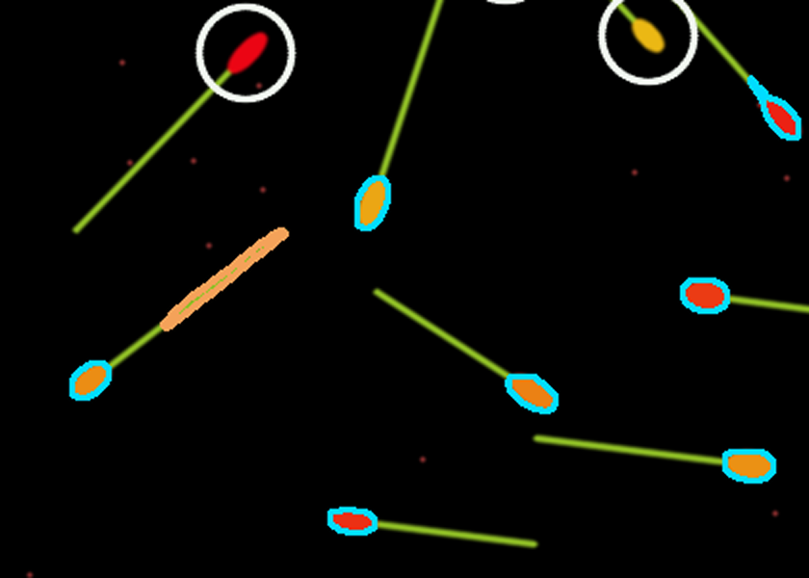
Qué se mide
VALIDACIÓN DEL CUADERNO, UMBRAL DE 0.5
Etiquetados por personas: 66
60 encontrados
6
6 se escaparon.
Marcados por la red: 75
60 aciertos
15 falsas
Un acierto: IoU de 0.5 o más con un contorno etiquetado.
PRECISIÓN
EXHAUSTIVIDAD
F1
60 ÷ 75 = 0.80
60 ÷ 66 = 0.91
0.85
AP50: la calidad en todos los umbrales a la vez, de 0 a 1. Del mejor modelo: 0.888.
Celeste: acierto
Naranja: marca falsa
Círculo blanco: se escapó
BioImage-Repro UAM · Módulo 2 · Video 4 · Cifras: validación del cuaderno. Imagen: de muestra
9 / 15
Notes:
Idea central: un acierto es una detección con IoU de 0.5 o más con un contorno etiquetado. Precisión es qué parte de lo marcado es correcto; exhaustividad, qué parte de lo etiquetado se encontró; F1 las combina. Con umbral 0.5, la validación da 60 aciertos de 75 marcas y 66 etiquetados. Para medir un modelo hay que decidir qué es un acierto. Usamos el IoU del video 2: una detección es un acierto si su contorno coincide al menos el 50 por ciento con uno etiquetado. Con eso se cuentan los aciertos, las marcas de más y los espermatozoides que se escaparon; a la derecha hay un recorte de la imagen de muestra con los tres casos, solo para verlos: un contorno celeste sobre una cabeza es un acierto, uno naranja sobre un filamento es una marca falsa y un círculo blanco rodea una cabeza que la red dejó sin contorno. Las cifras de las barras son otras: son las de la validación del cuaderno. Hay 66 espermatozoides etiquetados, la red marcó 75; de esas 75, 60 son aciertos y 15 son falsas; y se escaparon 6 de los 66. Precisión: 60 entre 75, 0.80; de cada 100 marcas, 80 son espermatozoides. Exhaustividad, o recall: 60 entre 66, 0.91; de cada 100 espermatozoides, encuentra 91. F1: combina las dos con un promedio que castiga que una sea muy baja; aquí es 0.85. AP50 resume la calidad en todos los umbrales de seguridad a la vez, sin elegir uno, y va de 0 a 1; en esta corrida, el mejor modelo tiene 0.888, y con esa medida se elige cuál guardar. Las dos primeras medidas tiran en sentidos opuestos: si se pide más seguridad, la red marca menos, casi todo lo que marca es correcto, pero se le escapan más espermatozoides. Las dos barras están dibujadas con la misma escala.

Slide 10
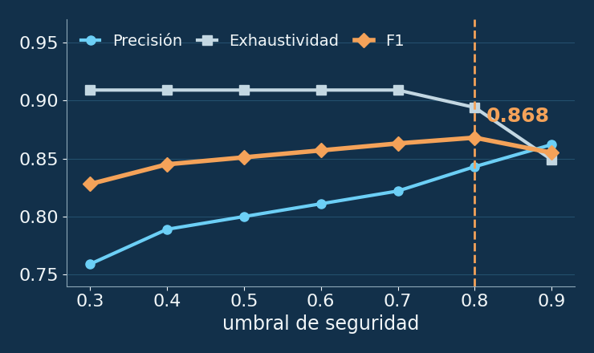
Elegir el umbral
SE PRUEBAN VARIOS Y SE ELIGE
Umbral
Marcas
Precisión
Exhaustividad
F1
0.3
79
0.759
0.909
0.828
0.4
76
0.789
0.909
0.845
0.5
75
0.800
0.909
0.851
0.6
74
0.811
0.909
0.857
0.7
73
0.822
0.909
0.863
0.8
70
0.843
0.894
0.868
Elegido: 0.8, el de mejor F1. De 0.5 a 0.9 los aciertos pasan de 60 a 56: cuatro de 66.
0.9
65
0.862
0.849
0.855
El modelo del sitio guarda umbral 0.9 y AP50 0.9148 (época 25). Viene de otra corrida, por eso no coincide.
BioImage-Repro UAM · Módulo 2 · Video 4 · Barrido del cuaderno sobre la validación de 66 espermatozoides
10 / 15
Notes:
Idea central: el umbral de seguridad se elige con la validación: se prueban varios y se toma el de mejor F1. En el cuaderno de ejemplo sale 0.8, pero las diferencias son de uno o dos espermatozoides. El modelo del sitio guarda 0.9 y viene de otra corrida. Al final del entrenamiento el cuaderno prueba umbrales de 0.3 a 0.9 sobre la validación y calcula las medidas para cada uno; en pantalla están la tabla y, al lado, una gráfica con las tres medidas. Con 0.3 la red marca 79: precisión 0.76, exhaustividad 0.91. Al subir el umbral la precisión mejora y la exhaustividad se mantiene en 0.91 hasta 0.7. Con 0.8 marca 70: precisión 0.84, exhaustividad 0.89. Con 0.9 marca 65: precisión 0.86, exhaustividad 0.85. El F1 más alto es el de 0.8, 0.868, y por eso el cuaderno elige ese valor. En la gráfica se ve que el F1 sube despacio y que la diferencia entre unos umbrales y otros es pequeña. Entre 0.5 y 0.9 la red pasa de 60 aciertos a 56, cuatro espermatozoides de 66: con tan pocos ejemplos una diferencia así puede venir del azar. El umbral elegido es una estimación y el propio cuaderno lo avisa cuando la validación tiene menos de 50. Aclaración: el modelo que está hoy en el sitio guarda un umbral de 0.9 y un AP50 de 0.9148, de la época 25; viene de otra corrida del cuaderno, no de la del ejemplo, y por eso los números no coinciden. Cada corrida produce su propio mejor modelo y su propio umbral, y en los dos casos la prueba es la misma validación pequeña.

Slide 11
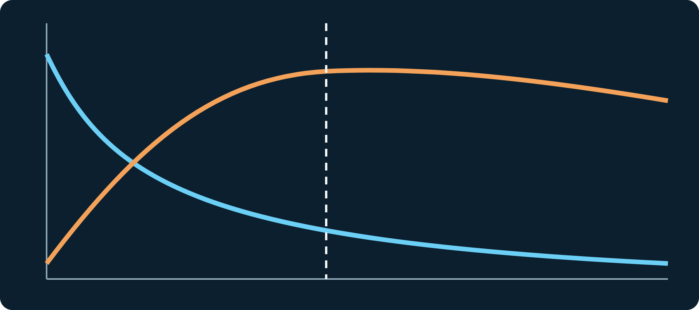
Sobreajuste
APRENDERSE LOS DATOS DE MEMORIA
LA ANALOGÍA
El estudiante que se aprende las respuestas del examen pasado: saca diez en ese examen y reprueba el siguiente.
CUATRO DEFENSAS
Más datos, y variados
Aumento de datos
Transferencia
Guardar el mejor modelo, no el último
Pérdida de entrenamiento: sigue bajando
Validación: sube y se aplana. La línea punteada marca dónde se separan
BioImage-Repro UAM · Módulo 2 · Video 4 · Esquema, no a escala
11 / 15
Notes:
Idea central: el sobreajuste es cuando la red se aprende los datos de entrenamiento en lugar de aprender lo general. La pérdida de entrenamiento sigue bajando, pero la validación deja de mejorar o empeora. Se combate con más datos, aumento, transferencia y guardando el mejor modelo. Es cuando la red aprende tan bien los datos de entrenamiento que se los sabe de memoria, y por eso falla con datos nuevos: el estudiante que se aprende las respuestas del examen pasado en lugar de entender el tema. Se reconoce porque las dos medidas se separan: la pérdida de entrenamiento, que mide el error con las fotos que la red ve, sigue bajando, pero la medida de validación, que mira fotos que no vio, deja de mejorar o incluso empeora. Mientras las dos mejoran juntas, la red está aprendiendo; cuando se separan, está memorizando. Lo arriesgan más las redes con muchos pesos y pocos datos, como la nuestra. Defensas: más datos y variados; el aumento de datos; la transferencia, que parte de una red que ya sabe ver y se mueve poco; y guardar el mejor modelo según la validación en lugar del último, que atrapa el sobreajuste cuando ya pasó: aunque el entrenamiento siga después de la época 20, el modelo guardado es el de la época 20. El dibujo es un esquema, no los datos del proyecto; los datos reales están en la siguiente diapositiva.

Slide 12
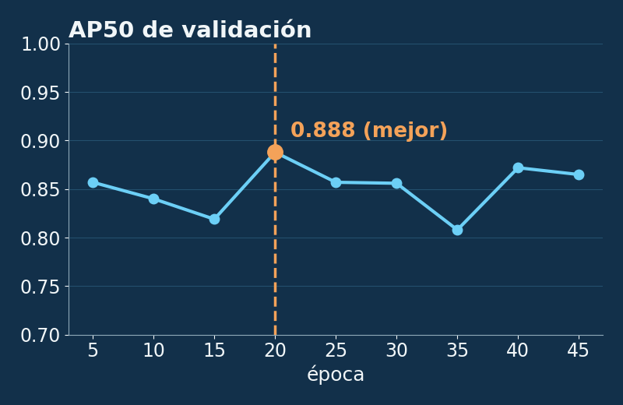

La gráfica de curvas
CORRIDA DE EJEMPLO DEL CUADERNO
La pérdida debe bajar.
La validación debe subir.
Si se separan, la red memoriza.
Después de la época 20 la validación no mejora, pero con 66 espermatozoides es ruido: no se puede afirmar que haya sobreajuste.
BioImage-Repro UAM · Módulo 2 · Video 4 · Pérdida: épocas 1 a 46 · AP50: épocas 5 a 45, cada 5
12 / 15
Notes:
Idea central: la pérdida debe bajar. Si la validación deja de mejorar mientras la pérdida sigue bajando, hay sobreajuste. En el ejemplo la pérdida baja de 1.39 a 0.36 en 46 épocas, y el AP50 llega a su mejor valor en la época 20 y oscila después. Con 66 espermatozoides, no se puede afirmar. El cuaderno termina con dos gráficas, la pérdida de entrenamiento y las medidas de validación, y se leen con tres reglas: la pérdida debe bajar (si sube, o se queda plana desde el principio, algo anda mal); las medidas de validación deben subir; y si la pérdida baja pero la validación no mejora, o empeora, la red se está aprendiendo las fotos de memoria. En pantalla están las dos curvas de la corrida de ejemplo, las mismas del video anterior, con una línea en la época 20. La pérdida baja de 1.39 en la primera época a 0.46 en la veinte y a 0.36 en la 46: siempre hacia abajo, cada vez más despacio. La validación sube hasta 0.888 en la época 20 y después oscila entre 0.81 y 0.87, sin superar ese valor. Una lectura posible es que a partir de la época 20 la red empezó a memorizar, pero hay que ser prudentes: con 66 espermatozoides en la validación un solo acierto más o menos mueve las medidas y la curva tiene saltos que son ruido. Lo que sí se puede decir es que seguir entrenando después de la época 20 no mejoró la validación y que el cuaderno guardó el modelo de esa época. La salida del cuaderno que se conserva llega hasta la época 46, por eso la gráfica termina ahí. La utilidad práctica de la gráfica: decidir cuántas épocas entrenar y si hace falta más datos, más que presumir una cifra.

Slide 13




Qué tan confiables son los números
CIFRAS PRELIMINARES
1 · Mismas fotos
2 · Elegido con ella
3 · Solo 66
La validación sale de franjas de las fotos de entrenamiento.
El mejor modelo y el umbral salen de esa misma validación: algo optimista.
Con tan pocos, una diferencia de unas centésimas no significa nada.
FOTOS COMPLETAS: ETIQUETADOS Y DETECTADOS
CAMPO CLARO
Foto 1
6
1.00
11
Foto 2
10
con solo 2 espermatozoides en la validación. No prueba nada: con menos de 10 no se elige ni el umbral.
16
Foto 3
120
119
Lo que daría confianza: fotos nuevas de verdad, de otro día o equipo, etiquetadas por alguien más.
Foto 4
122
119
Azul: etiquetados. Naranja: detectados de más. Gris: detectados. En las densas incluyen zonas de entrenamiento: no prueban calidad.
BioImage-Repro UAM · Módulo 2 · Video 4 · Conteos del cuaderno de ejemplo, fotos de fluorescencia; los dibujos son esquemas
13 / 15
Notes:
Idea central: las cifras son preliminares: la validación sale de las mismas fotos, el mejor modelo y el umbral se eligen con ella y, en campo claro, solo hay 2 espermatozoides, así que su 1.00 no prueba nada. Un número solo vale con la prueba que lo respalda. Tienen tres debilidades, cada una con un esquema: la validación sale de franjas de las mismas fotos de entrenamiento, no de fotos independientes; el mejor modelo y el umbral se eligieron con esa misma validación, así que las cifras son algo optimistas, como elegir la mejor de varias pruebas y presentar su nota; y son 66 espermatozoides, y con eso una diferencia de unas centésimas no significa nada. Un ejemplo extremo es el modelo de campo claro: su validación tiene solo 2 espermatozoides, por eso todas sus medidas dan 1.00, y un 1.00 no prueba nada; el propio cuaderno avisa que con menos de 10 espermatozoides no se puede elegir nada con la validación y deja el umbral en 0.5. También se cuentan fotos completas, y en pantalla están como pares de barras, el número de etiquetados y el de detectados: en dos fotos con pocas células la red marcó de más (11 donde hay 6 etiquetados y 16 donde hay 10); en las dos fotos densas quedó cerca (119 contra 120 y 119 contra 122), pero esas fotos incluyen zonas con las que se entrenó, así que no prueban calidad. Lo que cambiaría la confianza son fotos nuevas de verdad, de otro día o de otro equipo, etiquetadas por alguien más. Hasta entonces el sitio dice lo que es: un modelo preliminar, y sus resultados se revisan.

Slide 14
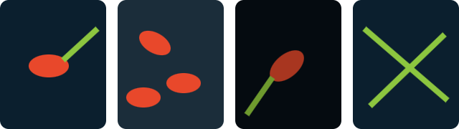
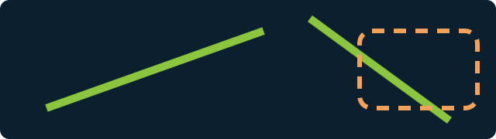




Cómo mejorar el modelo
CASI SIEMPRE SE MEJORAN LOS DATOS
1
2
3
4
Más fotos, y variadas
Fotos sin espermatozoides
Validar con fotos nuevas
Una corrida nueva
Densas y escasas, con fibras, de distinta luz y de más de un día.
Fotos completas, con diez o más.
Otro nombre, vuelve a partir de COCO y se compara con la anterior.
Como de otros tejidos. El cuaderno tiene la opción, apagada por defecto.
EL CAMINO
El sitio no aprende de las fotos que suben los usuarios.
Etiquetar fotos nuevas, reentrenar en Colab y cambiar el archivo del modelo en el servidor.
BioImage-Repro UAM · Módulo 2 · Video 4 · Los dibujos son esquemas
14 / 15
Notes:
Idea central: mejorar el modelo es mejorar los datos: más fotos variadas, fotos sin espermatozoides para que aprenda a no marcar nada, validación con fotos nuevas y una corrida nueva que se compara con la anterior. El sitio no aprende de lo que suben los usuarios. Cuatro pasos, cada uno con un esquema. Primero, reunir más fotos, y variadas: densas y escasas, con fibras, de distinta iluminación y de más de un día; la variedad pesa más que la cantidad. Segundo, agregar fotos sin espermatozoides, como de otros tejidos: el cuaderno tiene una opción para usar fotos sin etiquetas como ejemplos de que aquí no hay nada; por defecto no las incluye, y hoy el modelo no tiene fotos así, de ahí que pueda marcar manchas o sombras. Tercero, validar con fotos que la red no haya visto, con la regla de fotos completas cuando haya diez o más. Cuarto, entrenar una corrida nueva, con otro nombre, que vuelve a partir de los pesos de COCO con todas las fotos juntas; se compara con la anterior sobre la misma validación y se queda la mejor; el archivo del modelo se cambia en el servidor. Aclaración sobre algo que se pregunta mucho: el sitio no aprende de las fotos que suben los usuarios, no se vuelve mejor solo ni se reentrena en el servidor. Mejorar exige etiquetar fotos nuevas, reentrenar en Colab y cambiar el archivo.

Slide 15
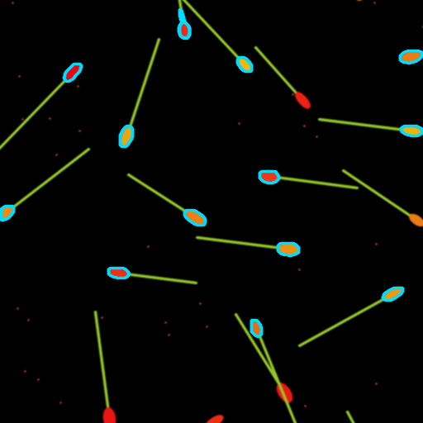
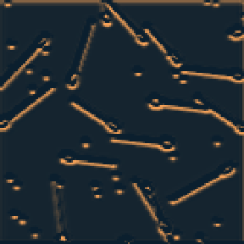

Lo que vimos y lo que sigue
CIERRE DEL MÓDULO 2
Video 1
Video 2
Video 3
Video 4
Un filtro que recorre la imagen.
Una red de cinco etapas que contornea.
Una red preentrenada ahorra fotos.
Fotos bien anotadas y medidas.
Un dato es una foto con el contorno de cada espermatozoide. No hay un número fijo de fotos.
SIGUIENTE MÓDULO
CVAT, un criterio escrito y quien valide. El borrador se corrige.
Módulo 3: el sitio funcionando
Con 4 fotos, la validación sale de las mismas fotos: es débil.
Aumento de datos, Colab y medidas: precisión, exhaustividad, F1 y AP50.
Una cuenta, un análisis y sus resultados. Después, cómo está hecho por dentro, en código.
Umbral, sobreajuste y curvas. Las cifras son preliminares; mejorar es mejorar los datos.
BioImage-Repro UAM · Módulo 2 · Video 4
15 / 15
Notes:
Idea central: en el módulo 2 vimos cómo ve una red convolucional, cómo trabaja Mask R-CNN, cómo la transferencia permite entrenar con pocas fotos y cómo se anotan, separan y miden los datos. En el módulo 3, el sitio funcionando y el código. En pantalla, arriba, una imagen de cada video del módulo: los filtros de la primera capa (video 1), los contornos de la red de cinco etapas (video 2), un mapa de una red preentrenada (video 3) y un espermatozoide con su contorno (video 4). Resumen de este video: un dato es una foto con el contorno de cada espermatozoide, y no hay un número fijo de fotos, depende de la variedad y de cómo se mida. Vimos cómo se anota en CVAT, por qué el criterio es lo más delicado y cómo un borrador automático ayuda si se corrige. Vimos cómo se separan los datos y por qué, con cuatro fotos, la validación es débil. Vimos el aumento de datos, el entrenamiento en Colab y las medidas de precisión, exhaustividad, F1 y AP50 con su ejemplo numérico; el umbral, el sobreajuste y la gráfica de curvas. Y que las cifras actuales son preliminares y que mejorar el modelo es, sobre todo, mejorar los datos. De todo el módulo, lo que une los cuatro videos: un filtro que recorre la imagen, una red de cinco etapas que encuentra y contornea, una red preentrenada que ahorra fotos, y unas fotos bien anotadas y bien medidas. En el módulo 3 cambiamos de lugar: abrimos el sitio funcionando, con una cuenta, un análisis y sus resultados, y después vemos cómo está hecho por dentro, en código. Gracias por acompañarme.

